Slide 1


Alfabetización Tecnológica dirigida al Personal de la Planta Potabilizadora de Agua “Camburito” del municipio
Araure - Estado Portuguesa.
Integrantes:
David Adreani
José Hidalgo
José Moreno
Juan Prada
Miguelangel Linares
Wilfredo Bracho

Slide 2
Índice
-----------------------------------------
Abordaje del problema
Análisis de los involucrados
Organizaciones comunales presentes
Población y muestra
Valores de la comunidad
Diagnostico de abordaje
Metodología empleada
Matriz FODA
Levantamiento de información
Tabla de problemas
Árbol de problemas
Objetivos
Plan de acción
Plan diario de clases
Evidencias
---------------------------------------------
------------------------------

Slide 3

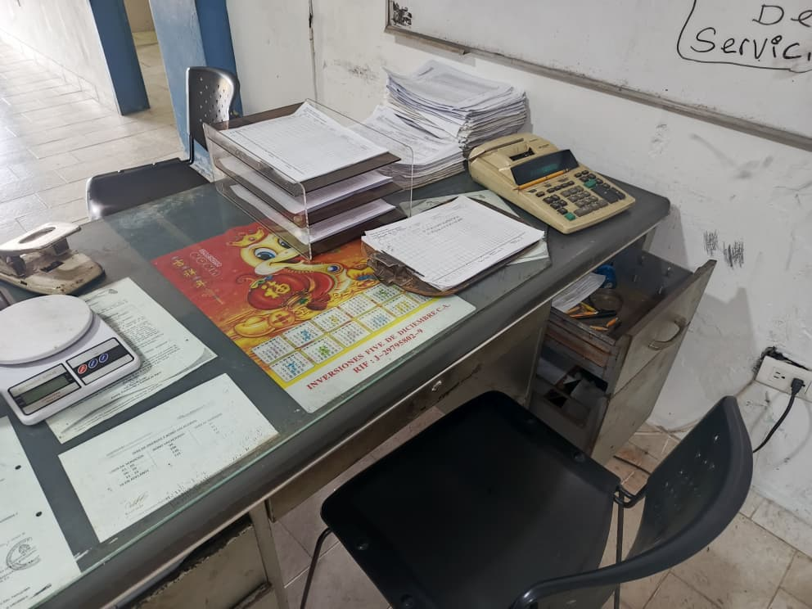
Abordaje de problema
-----------------------------------------
Se realizó un diagnóstico a los trabajadores de la planta aplicando encuestas sobre su conocimiento tecnológico
-------------------------------------
-------------------------------------

Slide 4
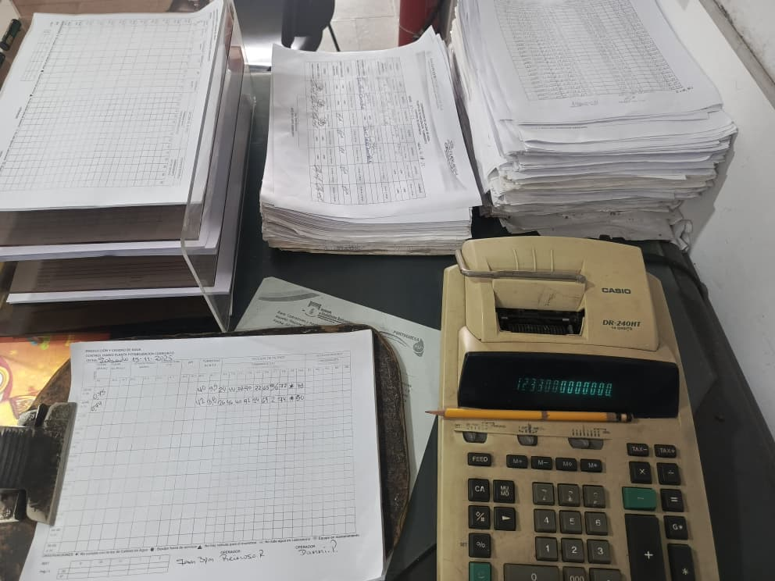
Diagnostico del abordaje
-----------------------------------------
Dependen exclusivamente de métodos manuales para el registro y cálculo de datos.
-------------------------------------
-------------------------------------

Slide 5
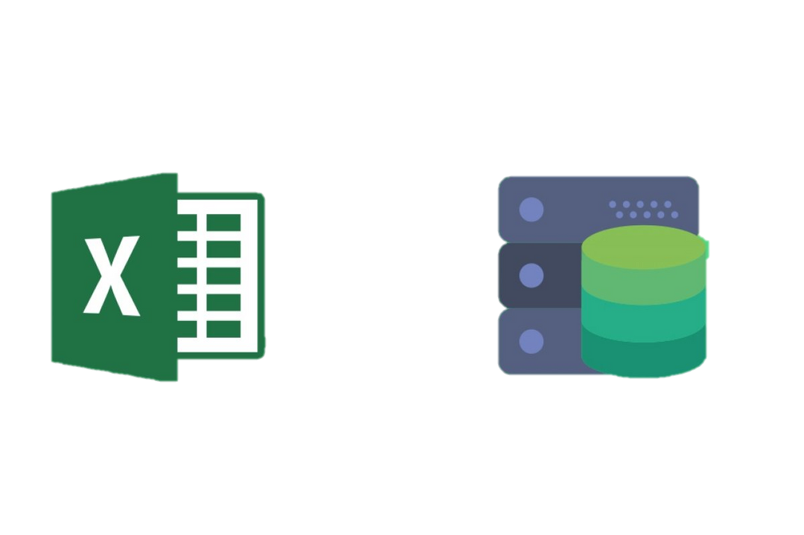

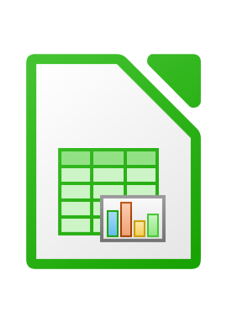

Metodología empleada
-----------------------------------------
-----------------------------------------
Enfoque Particicipativo
Sesiones en Parejas de 60 minutos a 120 minutos
Procesadores de Texto y Hojas de Calculo
La Aplicacion de sus conocimientos adquiridos en su trabajo
-----------------------------------------

Slide 6
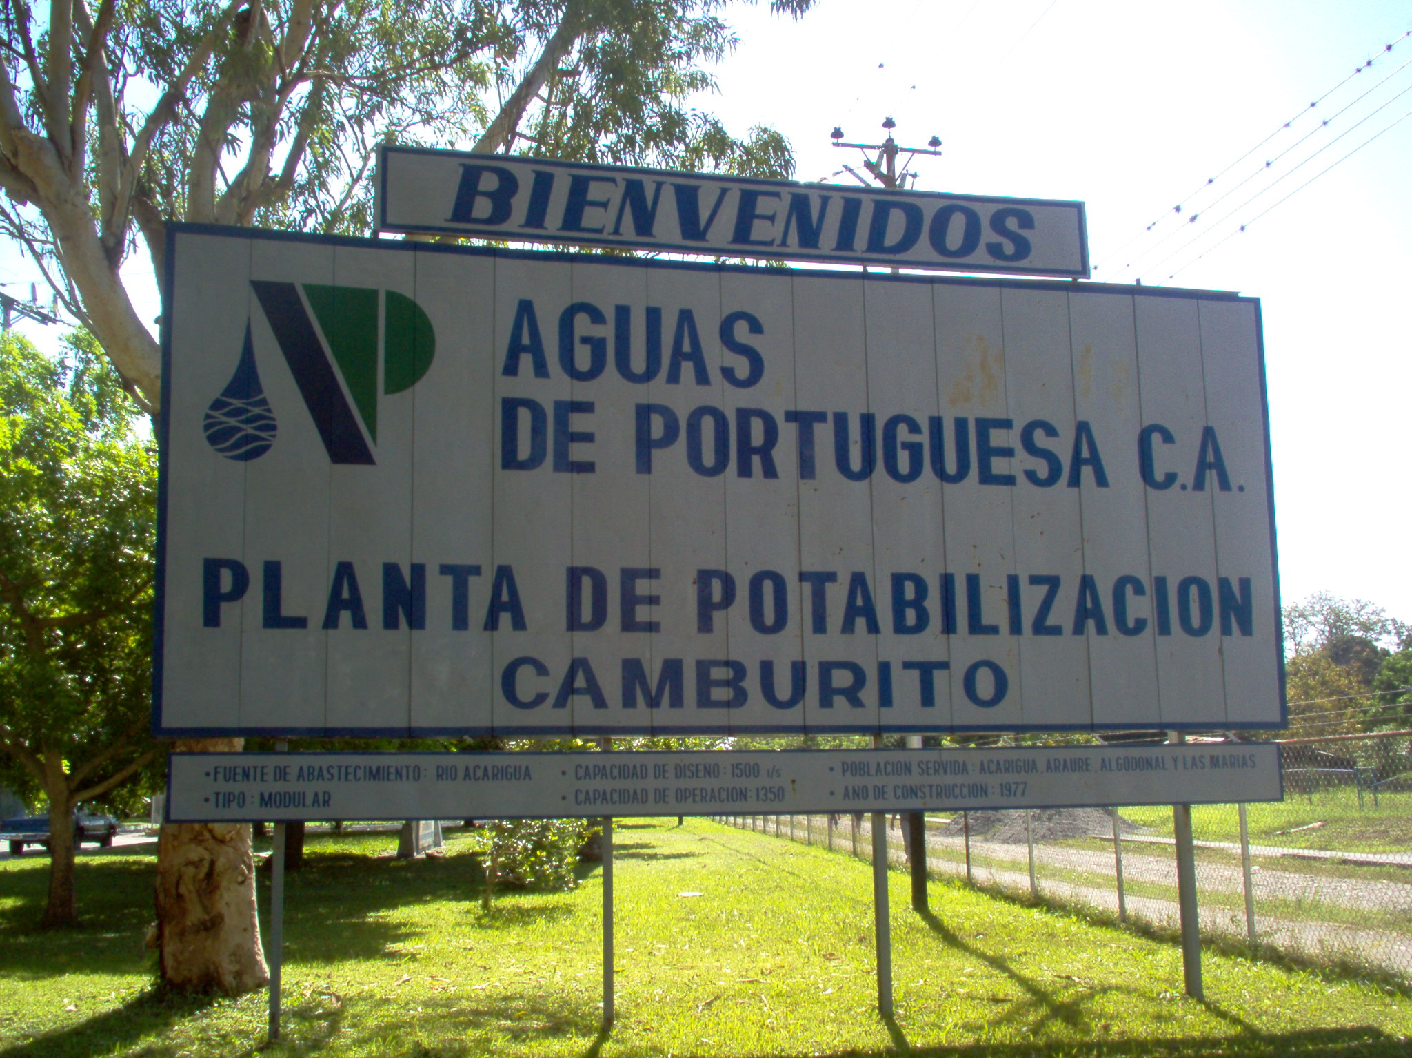
Historia de la comunidad
-------------------------------------
-----------------------------------------
Se inauguró en 1911
Rehabilitaciones notificadas en el año 2022 y 2024
Actualmente se mantiene operativa
-------------------------------------
-------------------------------------

Slide 7
-----------------------------------------
Ubicación
-------------------------------------
-------------------------------------

Slide 8
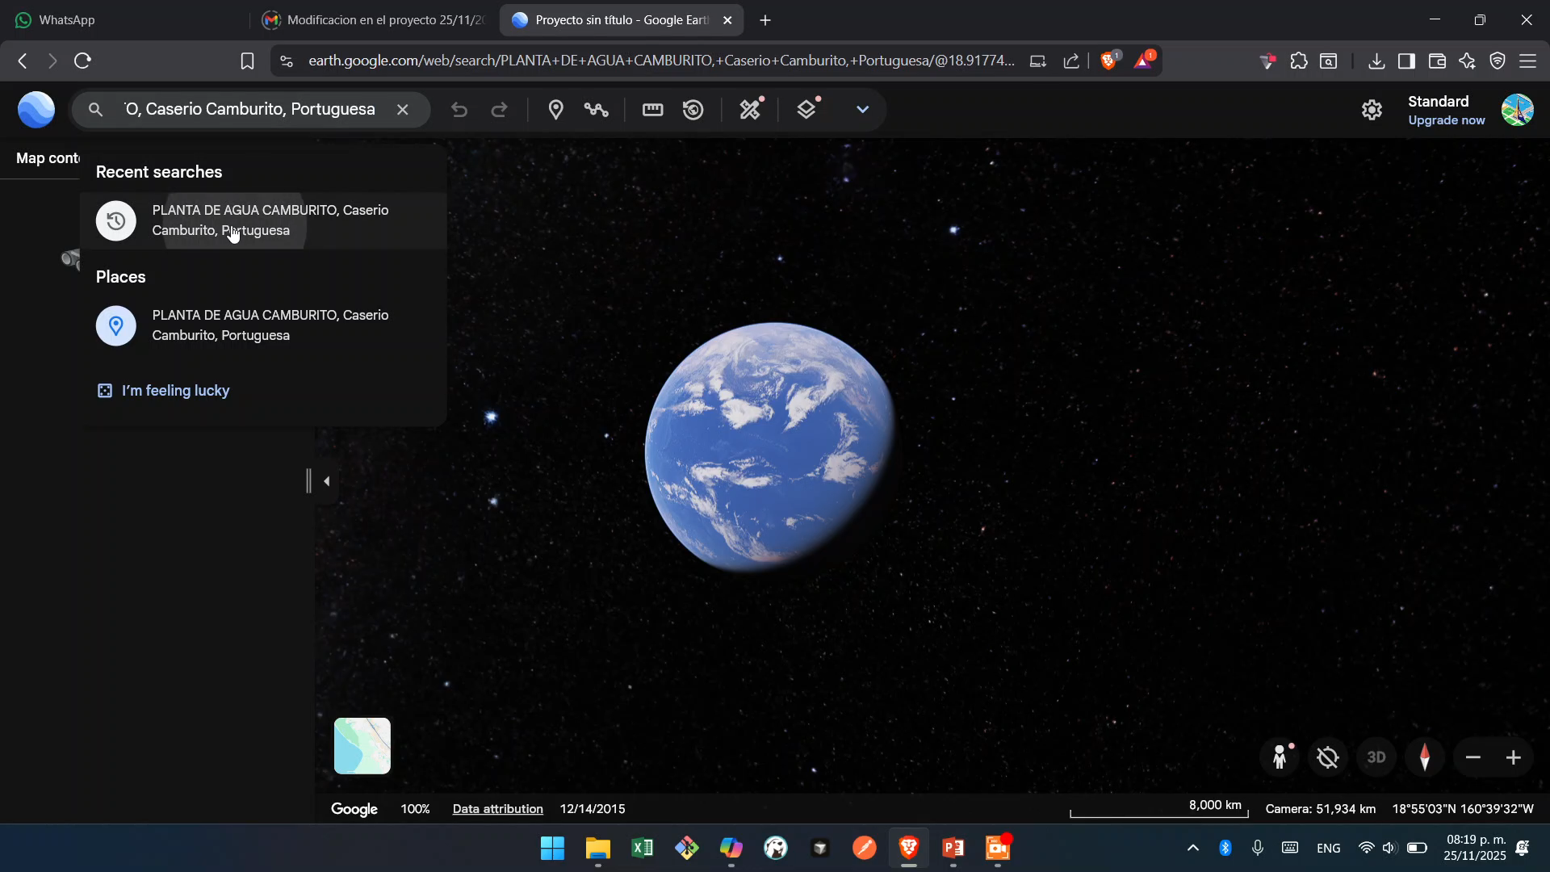

Slide 9
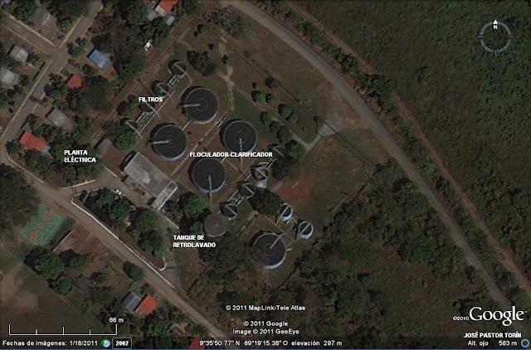
Ubicación
-----------------------------------------
Caserío Camburito, a 13.5 Km de distancia de la ciudad de Araure, estado Portuguesa
-----------------------------------------
-------------------------------------

Slide 10
Organizaciones comunales presentes
-----------------------------------------
Concejo Comunal del sector Camburito
Comité de agua y saneamiento
Organizaciones vecinales espontaneas
-------------------------------------
-------------------------------------

Slide 11
Misión y visión de la comunidad
-----------------------------------------
Misión
Visión
Garantizar que cada gota de agua potabilizada sea un testimonio de la capacidad autogestionaria, la justicia social y la dignidad plena de la comunidad.
Fortalecer las habilidades tecnológicas del personal de la planta camburito (mediante alfabetización digital) para mejorar la eficiencia y precisión en el control y registro de parámetros esenciales de la potabilización del agua.
-----------------------------------------
-------------------------------------

Slide 12
Organigrama estructural
-----------------------------------------
-----------------------------------------
Producción
Jefe de planta
Mantenimiento mecánico
Operadores
Matenimiento general
Mantenimiento Áreas Verdes
-------------------------------------
-------------------------------------

Slide 13
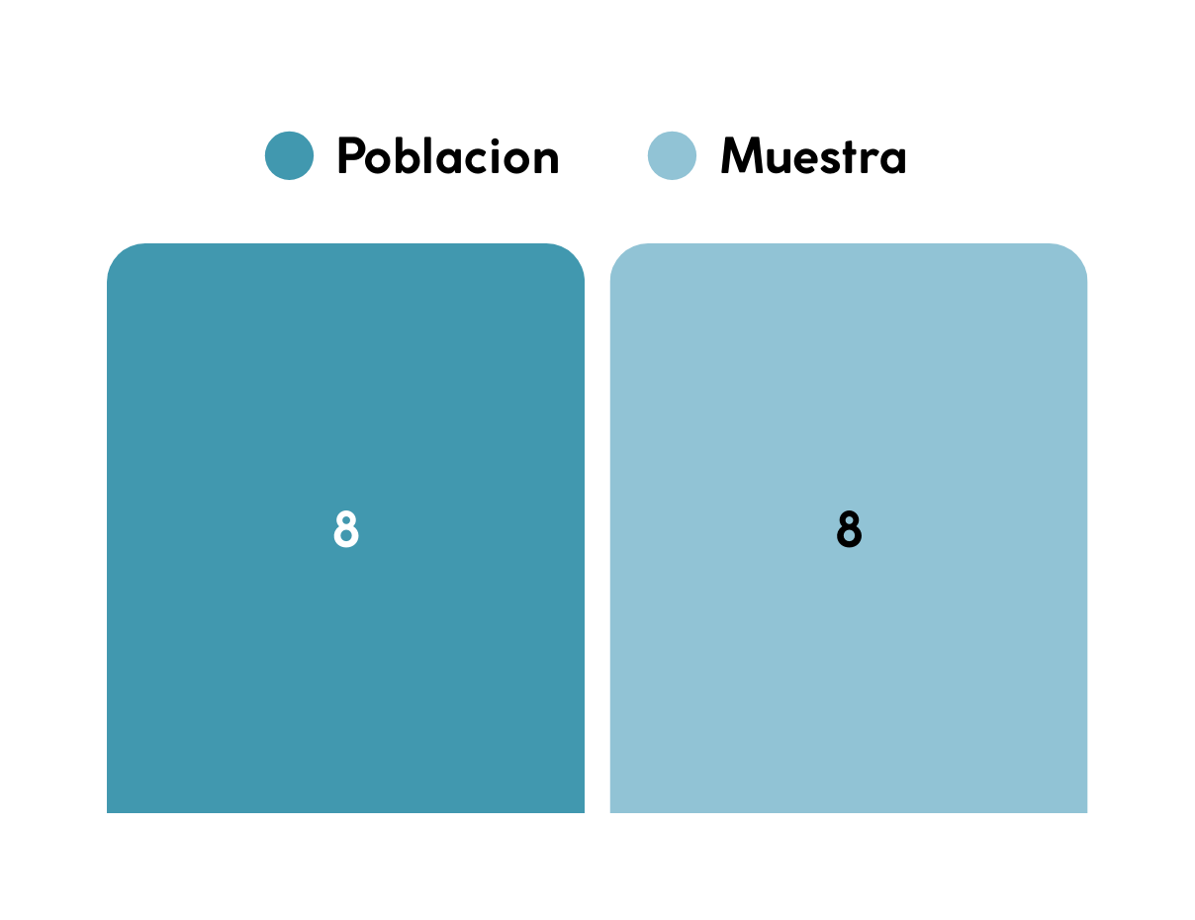
Población y muestra
-----------------------------------------
-----------------------------------------
-------------------------------------

Slide 14




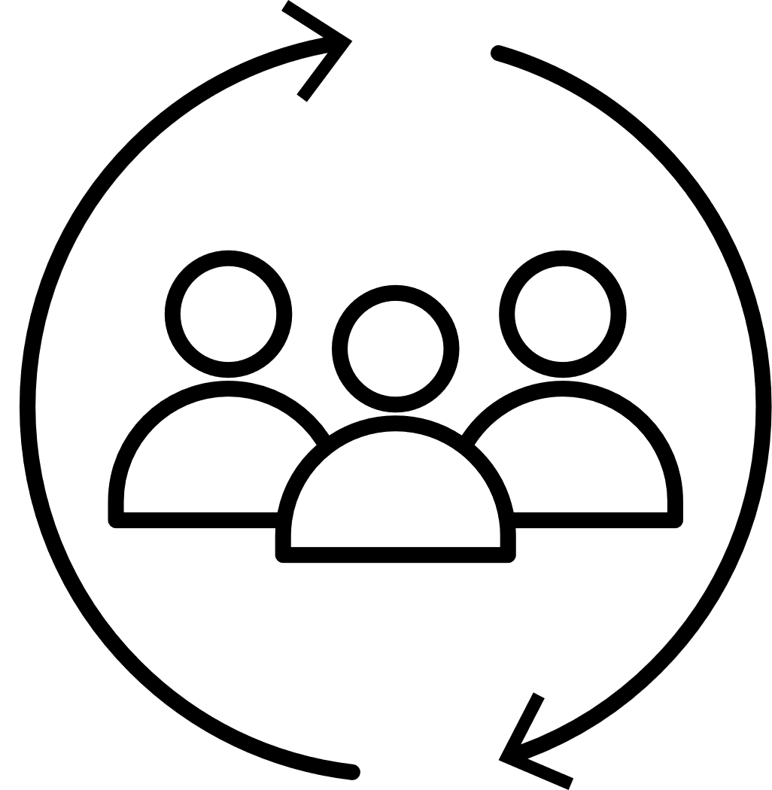

Valores de la comunidad
-----------------------------------------
Respeto
Responsabilidad
Empatía
Integridad
Colaboracion
Honestidad
-------------------------------------
-------------------------------------

Slide 15
Matriz FODA
-----------------------------------------
Disposición de los trabajadores de aprender.
Conocimientos solidos en química.
Participación activa del jefe de planta.
Apoyo institucional para la capacitación.
Posibilidad de replicar la experiencia en otras plantas.
Fortalezas
Oportunidades
Amenazas
Debilidades
Bajo conocimiento en herramientas tecnológicas.
Dependencia total en métodos manuales para realizar cálculos.
Posible falta de actualización en los sistemas de la planta.
Limitación de tiempo debido a turnos extensos.
-------------------------------------
-------------------------------------

Slide 16

Levantamiento de información
-----------------------------------------
Encuestas manuales
Cuestionario de motivación
Cuestionario de conocimientos
-------------------------------------
-------------------------------------

Slide 17

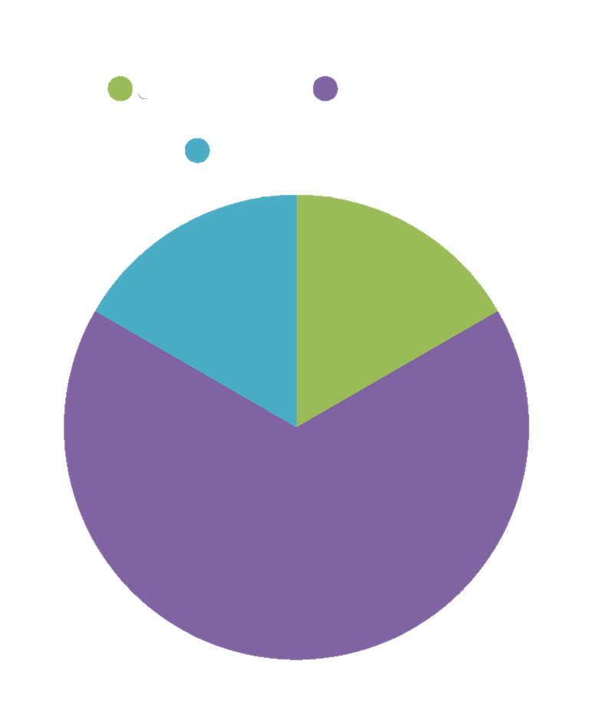
Información demográfica
-----------------------------------------
31-40 (1)
41-50 (6)
Masculino (8)
Mas de 50 (1)
-------------------------------------
-------------------------------------

Slide 18
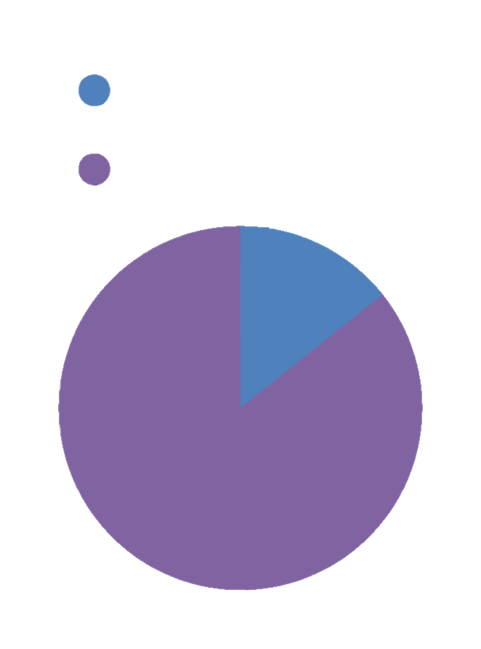
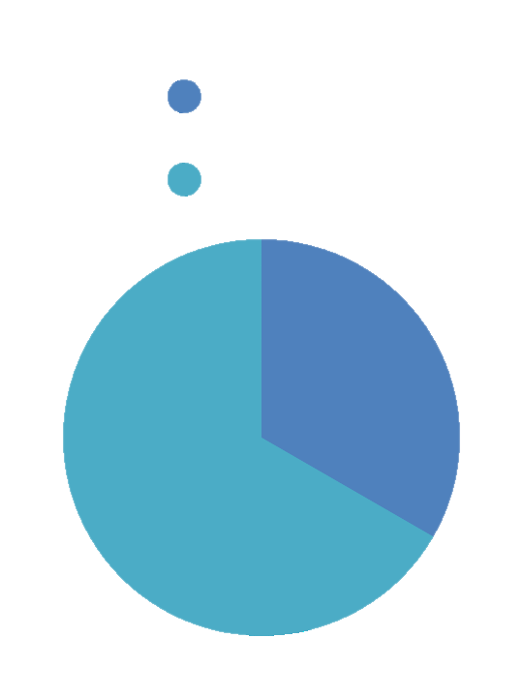
Uso de tecnología y preferencia del tipo de tecnología
-----------------------------------------
Computadora (1)
Rara vez (2)
Siempre (6)
Smartphone (7)
-------------------------------------
-------------------------------------

Slide 19


Nivel académico y conocimientos en tecnología
-----------------------------------------
Básico (4)
Bachillerato (8)
Ninguno (4)
-------------------------------------
-------------------------------------

Slide 20
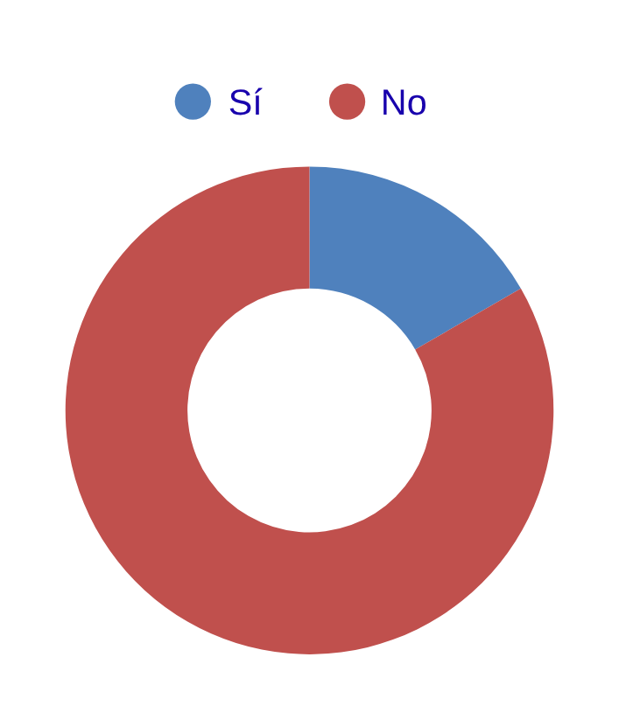
Familiaridad con apps de recopilación de datos
-----------------------------------------
Respuestas abiertas
Si(1)
No(7)
El conocimiento en tecnología nos permite ahorrar mucho tiempo.
A mayor conocimiento tecnológico, se obtiene mayor información.
A medida que vamos aprendiendo, tenemos mayor capacidad de desenvolvernos.
-------------------------------------
-------------------------------------

Slide 21

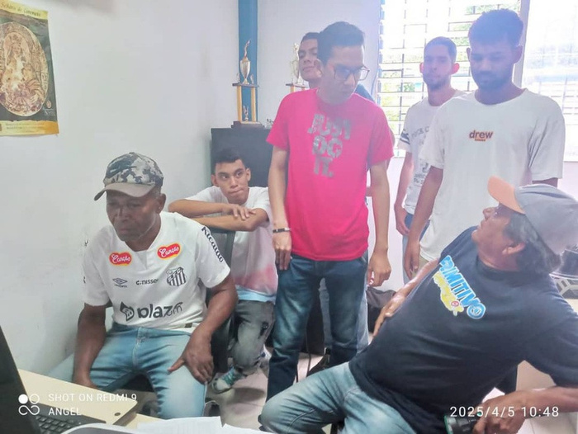
Preferencia de las capacitaciones
-----------------------------------------
Presencial (8)
Comentario adicional de encuestado
“Prefiero que se haga presencial, ya que así puedo acudir a mi trabajo y a su vez asistir a una capacitación”
-------------------------------------
-------------------------------------

Slide 22
Tabla de problemas
-----------------------------------------
Problemas Detectados | Grado de Afectación | Prioridad
Falta de Conocimientos en Herramientas de Ofimática | Alta | Alta
Errores Frecuentes en Cálculos Manuales | Alta | Alta
Desconocimiento General del Uso de Computadoras | Alta | Alta
Dificultad para archivar y recuperar información técnica | Media | Media
Baja Confianza Tecnológica Por Parte del Personal | Media | Media

Slide 23

Árbol de problemas
-----------------------------------------
Conectividad inadecuada para utilizar herramientas en línea
Poca disponibilidad de programas de capacitación tecnológica
Falta de incentivos educativo para adoptar nuevas tecnologías
Mantenimiento de registros manuales
Equipos obsoletos o insuficientes para la capacitación
Dependencia excesiva de métodos manuales
Resistencia al cambio por parte del personal
Limitaciones en la infraestructura tecnológica
Falta de formación previa en capacitación tecnológica
Falta de Conocimientos en el uso de las herramientas ofimáticas por parte de los trabajadores de la Planta Potabilizadora de Agua “Camburito”
Baja confianza tecnológica del personal
Incidencia en la respuesta ante auditorias
Limitaciones en el desarrollo tecnológico del personal
Problemas para archivar y recuperar información
Dificultades para implementar mejoras tecnológicas en los procesos operativos
Dificultades en la gestión de la información
Disminución de la productividad laboral
Retrasos en la entrega de informes y documentación solicitada
Perdida de competitividad frente a otras plantas potabilizadoras

Slide 24






Procesadores de texto
Rapidez en la toma de decisiones.
Objetivo General
Optimización de datos
Eficiencia y el Trabajo en Equipo
ALFABETIZACIÓN TENOLOGICA
Reducir errores en cálculos y reportes.
Implementar Hojas de Calculo
Incrementar las Competencias Digitales
Capacitación en herramientas digitales básicas
Fomentar el aprendizaje continuo

Slide 25
Planificación del proyecto
Fase | Objetivo | Actividad | Lapso (fechas)
I: análisis de los involucrados | Abordar la comunidad | Carta de presentación dirigida a la comunidad. Visita y solicitud de información. Elaboración de un cuestionario. | 08/03/2025 al 12/03/2025
II: análisis del problema | Realizar un diálogo para determinar el problema | Determinar la problemática existente y fijar prioridades. | 15/03/2025 al 23/06/2025
III: análisis de los objetivos | Realizar un diálogo para determinar el objetivo principal | Determinar el objetivo principal (ej: plan de formación, etc.). | 15/03/2025 al 18/03/2025
IV: análisis de alternativa | Presentar una propuesta para encontrar la solución del problema | Diseñar alternativas para solventar la problemática. | 10/03/2025 al 14/03/2025
V: estructura analítica del problema | Realizar un plan de acción, para la ejecución | Describir el cronograma de actividades y compartirlo con los voceros. | 07/03/2025 al 13/07/2025
VI: ejecución | Ejecutar el plan de formación en el uso y manejo de las herramientas tecnológicas. | Ejecutar las actividades planteadas en el cronograma. | 15/03/2025 al 29/11/2025
VII: valoración | Evaluar el impacto social del plan de formación... | Verificación de los logros obtenidos durante la ejecución. | 22/03/2025 al 03/12/2025

Slide 26
Plan de acción
N° | Fecha | Actividad | Objetivo | Recursos | Participantes | Lugar | Estrategias | Resultado
I | 15/03/2025 al 29/10/2025 | Guías practica en el uso de herramientas ofimáticas clase hojas de calculo | Diseñar un plan de formación en el uso y manejo de las herramientas tecnológicas dirigido a los operadores de la planta | Internet, lápiz, hojas, cámara, borrador, computadora. | - Operadores de la comunidad planta potabilizadora de agua Camburito. - Estudiantes de la universidad | Desarrollo Camburito, Araure, portuguesa | Reuniones grupales, investigación, análisis interpretativo del contenido. | Manejo básico de conocimiento en herramientas ofimáticas y su uso
II | 15/11/2025 al 29/11/2025 | Guías prácticas para el uso de herramientas ofimáticas Clase de procesadores de texto y de presentaciones Demostración de un mantenimiento preventivo | Ejecutar el plan de formación en el uso y manejo de las herramientas tecnológicas dirigido a los operadores de la planta |  |  |  | Charlas, prácticas de software libre, discusiones, socialización, | Conocimiento practico en herramientas ofimáticas y uso en actividades laborales

Slide 27
Plan diario de clases: ejecución clase 1
Fecha | Hora | Contenido Programático | Estrategias Didácticas | Forma de Evaluación | Recursos | Participantes
15 de marzo 2025 | 10:00am a 12:pm | Definir: Equipos de computación - Componentes físicos y su manejo | - Inicio: Conversatorio de bienvenida y presentación del grupo, acompañado de una explicación introductoria sobre los temas a tratar. - Desarrollo: Actividad de manipulación directa en el ordenador, práctica con editores de texto, ejercicio asistido en writte / word para redactar, resguardar y acceder a archivos, además de orientación práctica sobre el manejo de software de tablas y un ejercicio guiado en calc / excel migrando información impresa a formato digital y aplicando fórmulas esenciales. - Cierre: Puesta en común de los aprendizajes adquiridos, retroalimentación grupal sobre las prácticas realizadas y conclusiones finales con despedida. | Evaluación Diagnostica | - Computadora, - Papel, - Lápiz | Wilfredo Bracho, Jose Moreno, David Adreani, Juan Prada, Miguelangel Linares, Jose Hidalgo Operadores de Planta
15 de marzo 2025 | 10:00am a 12:pm | - Visualización de programas para escribir y manejar texto. - Uso y manejo de Word / Writter. |  | Practica Guiada | Computadora, papel, Lapiz | Wilfredo Bracho, Jose Moreno, David Adreani, Juan Prada, Miguelangel Linares, Jose Hidalgo y Operadores de la Planta Potabilizadora
15 de marzo 2025 | 10:00am a 12:pm | Manejo y uso de la herramienta Excel / Calc. - Componentes: Visualización del entorno de trabajo y entendimiento de formulas fundamentales. |  | Practica Guiada | Computadora, papel, Lapiz | Wilfredo Bracho, Jose Moreno, David Adreani, Juan Prada, Miguelangel Linares, Jose Hidalgo y Operadores de la Planta Potabilizadora

Slide 28
Plan diario de clases: ejecución clase 2
Fecha | Hora | Contenido programático | Estrategias didácticas | Forma de evaluación | Recursos | Participantes
22 de marzo del 2025 | 10:00am a 12:pm | Definir: Equipos de computación - Componentes físicos y su manejo | Inicio: revisión activa mediante una ronda de preguntas rápidas para estimular el recuerdo y una explicación de refuerzo sobre los contenidos. Desarrollo: práctica de manipulación directa en el ordenador, ejercicio asistido en writte / word para redactar, resguardar y acceder a archivos, además de orientación práctica sobre la manipulación de software de tablas y un ejercicio dirigido en calc / excel para migrar información impresa a formato digital y aplicar ecuaciones esenciales. Cierre: puesta en común de los aprendizajes logrados, retroalimentación grupal sobre las actividades realizadas y conclusiones finales con despedida. | Evaluación diagnostica | - Computadora, - Papel, - Lapiz | Wilfredo bracho Jose moreno, David adreani, Juan prada, Miguelangel linares Jose hidalgo Operadores de planta
22 de marzo del 2025 | 10:00am a 12:pm | - Visualización de programas para escribir y manejar texto. - Uso y manejo de word / writter. |  | Practica guiada | Computadora, papel, Lapiz | Wilfredo Bracho, Jose Moreno, David Adreani, Juan Prada, Miguelangel Linares, Jose Hidalgo y Operadores de la Planta Potabilizadora
22 de marzo del 2025 | 10:00am a 12:pm | Hojas de calculo en excel / calc. Manejo de formulas basicas. Fundamentos de excel / calc. |  | Practica Guiada | Computadora, papel, Lapiz | Wilfredo Bracho, Jose Moreno, David Adreani, Juan Prada, Miguelangel Linares, Jose Hidalgo y Operadores de la Planta Potabilizadora

Slide 29
Plan diario de clases: ejecución clase 3
Fecha | Hora | Contenido Programático | Estrategias Didácticas | Forma de Evaluación | Recursos | Participantes
5 de abril del 2025 | 10:00am a 12:00pm | Hojas de calculo en Excel / Calc. Manejo de Writte / Word. Manejo de filas, columnas Manejo de formulas matematicas | Inicio: presentación breve de los objetivos de la sesión y explicación introductoria de las actividades a realizar. Desarrollo: práctica del manejo de calc / excel, ejercicio asistido en writte / word para redactar, resguardar y acceder a archivos, orientación práctica sobre la manipulación de software de tablas y ejercicio dirigido en calc / excel para migrar información impresa a formato digital y aplicar ecuaciones esenciales. Cierre: socialización de los aprendizajes alcanzados, retroalimentación grupal sobre las prácticas realizadas y conclusiones finales con despedida. | Practica Guiada | -Computadora, - Papel, - Lapiz | Wilfredo Bracho, Jose Moreno, David Adreani, Juan Prada, Miguelangel Linares, Jose Hidalgo Operadores de Planta

Slide 30
Plan diario de clases: ejecución clase 4
Fecha | Hora | Contenido Programático | Estrategias Didácticas | Forma de Evaluación | Recursos | Participantes
15 de Noviembre del 2025 | 10:00am a 12:00pm | Matenimiendo preventive a equipos de computo. Uso de impress / power point Uso de write / word | Inicio: se realizó una revisión activa con preguntas rápidas y explicación reforzada, incluyendo la exposición sobre el mantenimiento preventivo de un CPU y la limpieza superficial de equipos, además de la apertura y limpieza interna y externa de un teclado mecánico. Desarrollo: se continuó con prácticas de consolidación, mostrando cómo elaborar una presentación básica en powerpoint o impress, junto con ejercicios asistidos en word/write para redactar, resguardar y acceder a archivos, además de orientación práctica sobre la manipulación de software de tablas y un ejercicio dirigido en calc / excel para migrar información impresa a formato digital y aplicar ecuaciones esenciales. Cierre: se compartieron los aprendizajes adquiridos, se ofreció retroalimentación grupal sobre las actividades realizadas y se concluyó con reflexiones finales y despedida. | Practica Guiada | -Computadora, - Papel, - Lapiz | Wilfredo Bracho, Jose Moreno, David Adreani, Juan Prada, Miguelangel Linares, Jose Hidalgo Operadores de Planta

Slide 31
Plan diario de clases: ejecución clase 5
Fecha | Hora | Contenido Programático | Estrategias Didácticas | Forma de Evaluación | Recursos | Participantes
15 de Noviembre del 2025 | 10:00am a 12:00pm | Uso de impress / power point Uso de write / word | Inicio: se realizó una revisión activa con preguntas rápidas y explicación reforzada, incluyendo la exposición sobre el mantenimiento preventivo de un CPU y la limpieza superficial de equipos, además de la apertura y limpieza interna y externa de un teclado mecánico. Desarrollo: se continuó con prácticas de consolidación, mostrando cómo elaborar una presentación básica en powerpoint o impress, junto con ejercicios asistidos en word/write para redactar, resguardar y acceder a archivos, además de orientación práctica sobre la manipulación de software de tablas y un ejercicio dirigido en calc / excel para migrar información impresa a formato digital y aplicar ecuaciones esenciales. Cierre: se compartieron los aprendizajes adquiridos, se ofreció retroalimentación grupal sobre las actividades realizadas y se concluyó con reflexiones finales y despedida. | Practica Guiada | -Computadora, - Papel, - Lapiz | Wilfredo Bracho, Jose Moreno, David Adreani, Juan Prada, Miguelangel Linares, Jose Hidalgo Operadores de Planta

Slide 32
Cronograma de actividades
Actividad | Semana 1 | Semana 2 | Semana 3 | Semana 4 | 15 de noviembre del 2025 | 22 de noviembre del 2025
Presentación del grupo y charlas sobre el contenido programático y sobre sus competencias digitales, explicación y práctica guiada en el uso de hojas de calculo con calc, interfaz y formulas básicas | Completado
Presentación del grupo y charlas sobre el contenido programático y sobre sus competencias digitales, explicación y práctica guiada en el uso de hojas de calculo con calc, interfaz y formulas básicas |  | Completado
Presentación del grupo y charlas sobre el contenido programático y sobre sus competencias digitales, explicación y práctica guiada en el uso de hojas de calculo con calc, interfaz y formulas básicas |  |  |  | Completado
Explicación y práctica guiada en el uso de procesadores de texto con write, demostración y explicación de mantenimiento preventivo del pc, el teclado y el ratón, practica guiada en el uso de presentadores de diapositivas con impress. |  |  |  |  | Completado
Explicación y práctica guiada en el uso de procesadores de texto con write, demostración y explicación de mantenimiento preventivo del pc, el teclado y el ratón, practica guiada en el uso de presentadores de diapositivas con impress. |  |  |  |  |  | Completado

Slide 33
Evidencias
Puesto de trabajo de operador de la planta

Slide 34
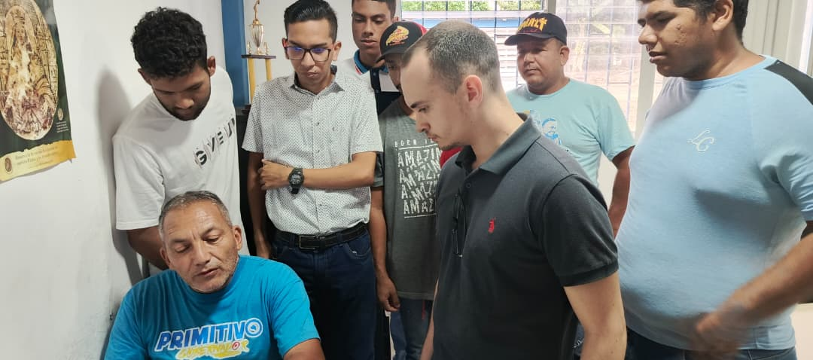
Evidencias
Primera capacitación:
15 del Marzo del 2025
Introducción a la computación.
Manejo de Ritter.
Manejo de Calc.

Slide 35
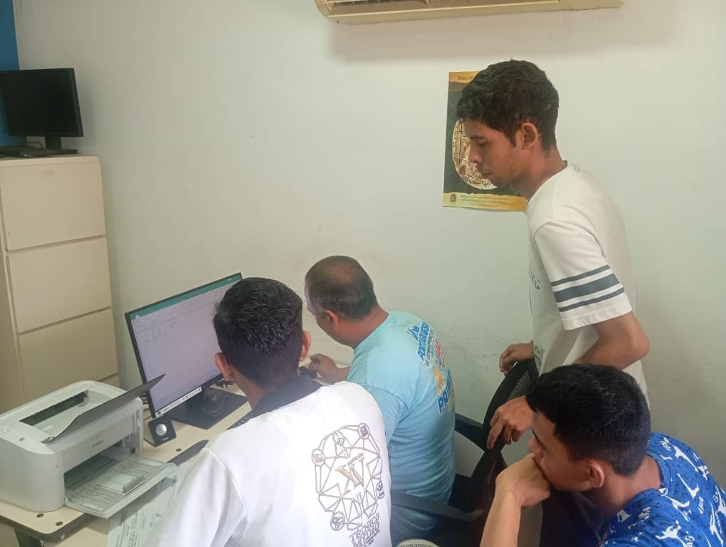
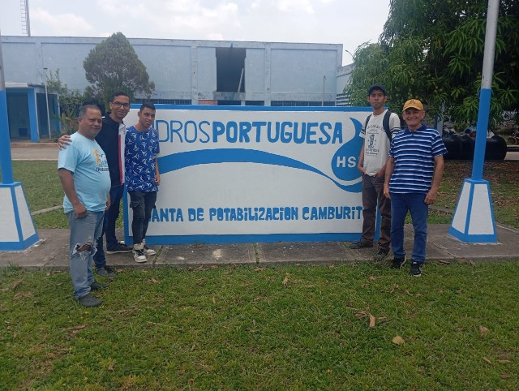
Evidencias
Conocimiento en componentes físicos.
Manejo de Impress.
Manejo de Writte
Segunda capacitación
22 del Marzo del 2025

Slide 36
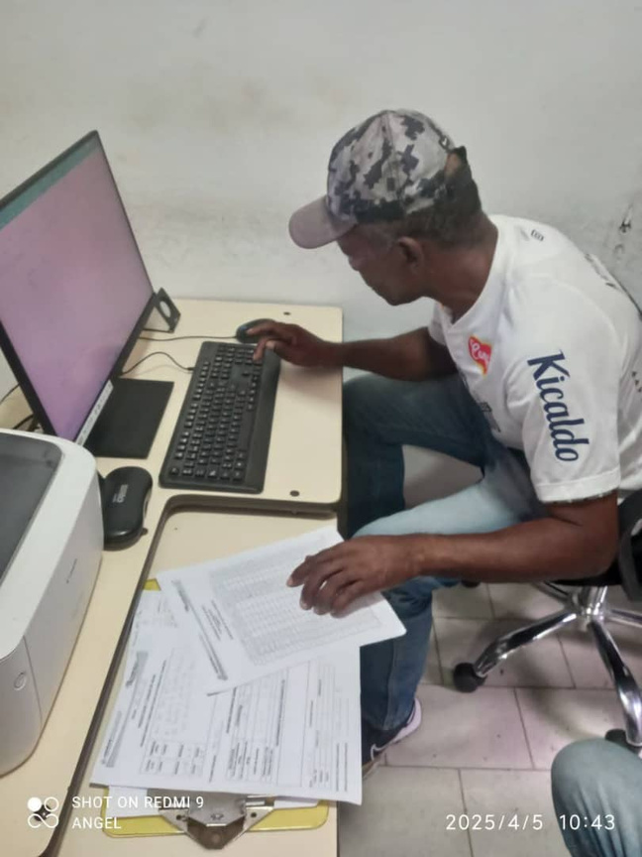
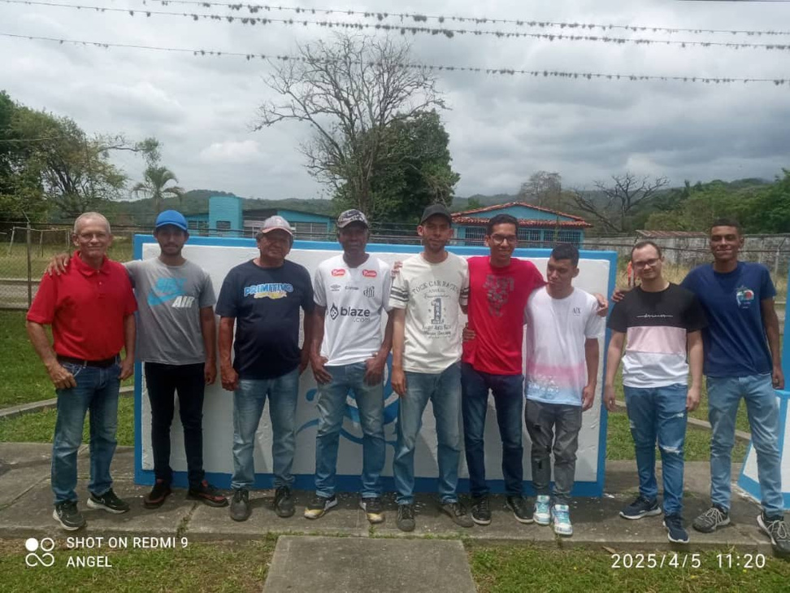
Evidencias
Manejo de Calc.
Manejo de Writte.
Manejo de componentes físicos.
Tercera capacitación
5 del Abril del 2025

Slide 37
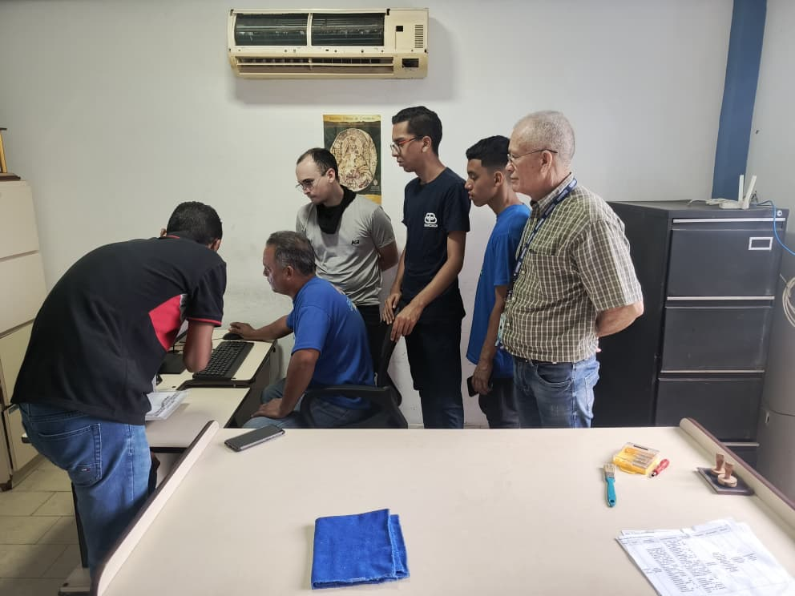
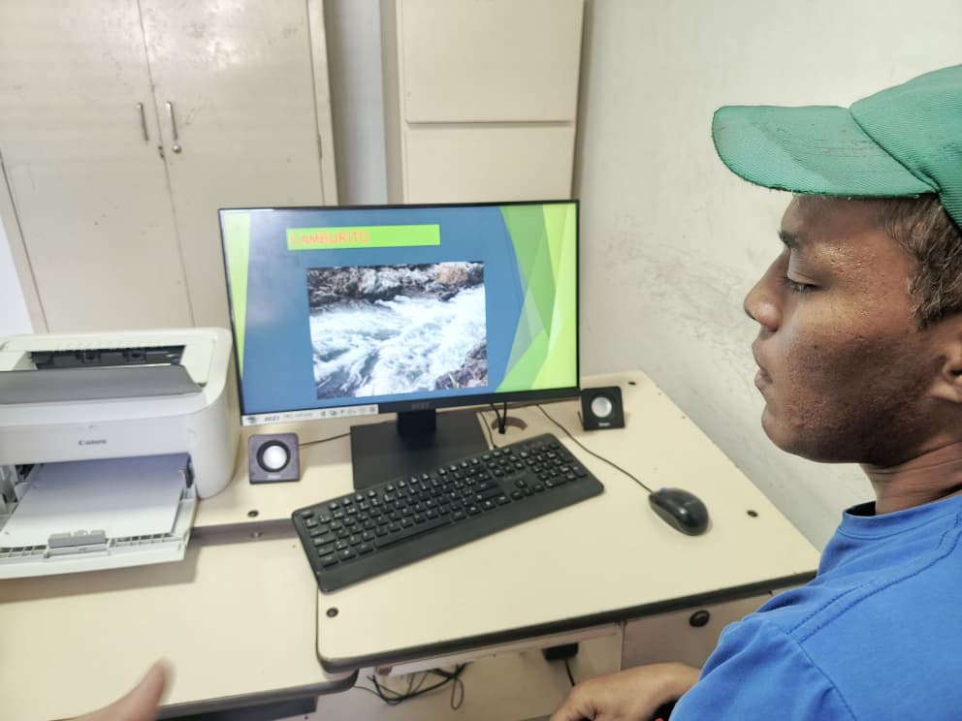
Evidencias
Mantenimiento preventivo.
Manejo de Impress.
Manejo de Writte
Cuarta capacitación
15 de Noviembre del 2025

Slide 38
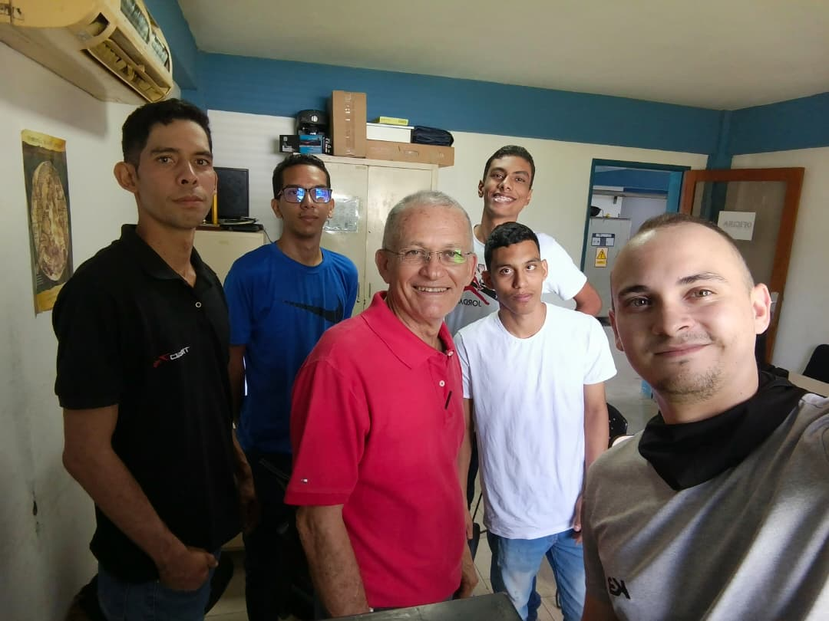
Evidencias
Quinta capacitación:
22 de Noviembre del 2025
Manejo de Impress.
Manejo de Writte.

Slide 39
GRACIAS…

